Slide 1
2013 – Год охраны окружающей среды
«…Нас прежнею лаской встречают
Долины, цветы и ручьи,
И звезды все так же сияют,
О том же поют соловьи…»

Slide 2
2013 – Год охраны окружающей среды
Предисловие
«Есть такое твердое правило, — сказал мне позднее Маленький принц.
— Встал поутру, умылся, привел себя в порядок — и сразу же
приведи в порядок свою планету».
Антуан де Сент-Экзюпери
Данный электронный фотоальбом посвящен Году охраны окружающей среды в России, объявленному в соответствии с Указом Президента Российской Федерации В.В. Путина от 10 августа 2012 г. № 1157.
Охрана окружающей среды – система мер, направленных на обеспечение благоприятных и безопасных условий среды обитания и жизнедеятельности человека, предусматривающих сохранение и восстановление природных ресурсов с целью предупреждения прямого и косвенного отрицательного воздействия результатов деятельности человека на природу и здоровье людей.
В условиях научно-технического прогресса и интенсификации промышленного производства проблемы охраны окружающей среды стали одной из важнейших общегосударственных задач, решение которых неразрывно связано с охраной здоровья людей. Долгие годы процессы ухудшения окружающей среды были обратимыми, т.к. затрагивали лишь ограниченные участки, отдельные районы и не носили глобального характера, поэтому эффективные меры по защите среды обитания человека практически не принимались. В последние же 20–30 лет в различных районах Земли начали появляться необратимые изменения природной среды или возникать опасные явления. В связи с массированным загрязнением окружающей среды вопросы ее охраны из региональных, внутригосударственных выросли в международную, общепланетарную проблему. Все развитые государства определили охрану окружающей среды одним из наиболее важных аспектов борьбы человечества за выживание.
При подготовке фотоальбома использованы фотодокументы, хранящиеся в фондах Государственного исторического архива Чувашской Республики, материалы Чувашской энциклопедии, фотографии с официального сайта Министерства природных ресурсов и экологии Чувашской Республики (http://www.minpriroda.cap.ru/) и национального природного парка «Чăваш вăрманĕ» (http://npark21.ru/).

Slide 3
2013 – Год охраны окружающей среды
Статья 58
Каждый обязан сохранять природу и окружающую среду, бережно относиться к природным богатствам.

Slide 4
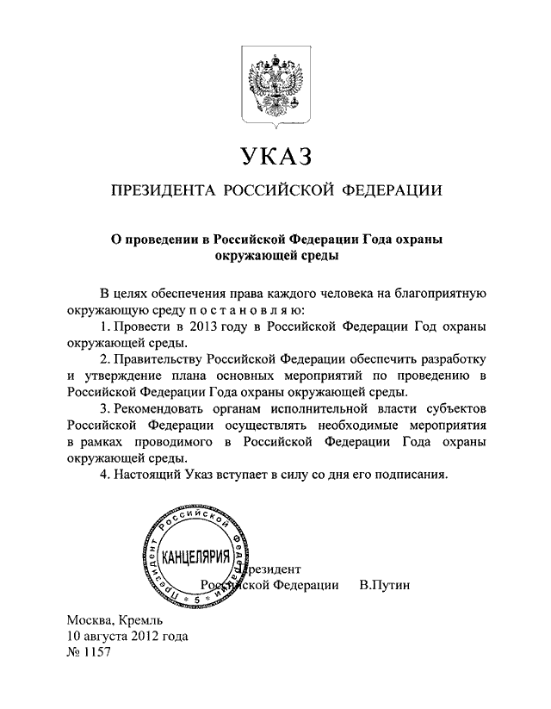
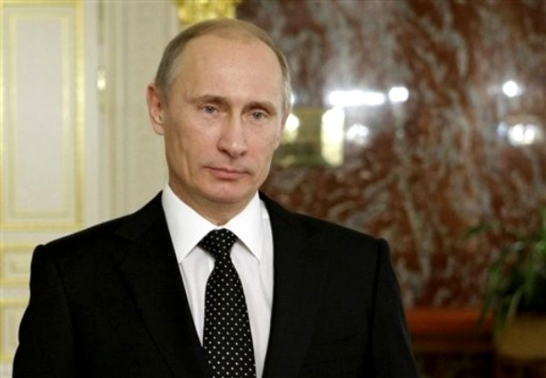
2013 – Год охраны окружающей среды

Slide 5
2013 – Год охраны окружающей среды
Раздел I.
ЖИВОПИСНЫЕ УГОЛКИ ЧУВАШИИ

Slide 6
2013 – Год охраны окружающей среды
Чувашия занимает северное окончание Приволжской возвышенности. Река Волга делит республику на 2 резко отличающиеся рельефом части – возвышенную правобережную, расположенную в Свияжско-Сурском междуречье, и низменную левобережную, занимающую 2% территории республики и расположенную в пределах Марийской низины.
Экологическая обстановка в республике достаточно благополучная, для её улучшения разработана Республиканская целевая программа «Повышение экологической безопасности в Чувашской Республике на 2010–2015 годы».
В Чувашии создана сеть особо охраняемых природных территорий (ООПТ): 3 федерального и 95 республиканского значения. Общая площадь территорий федерального значения составляет 34,6 тыс. га, республиканского – 48,8 тыс. га, площадь их охранных зон – более 50 тыс. га. ООПТ мест. значения занимают 2,6 тыс. га.
ООПТ федерального значения являются Государственный природный заповедник «Присурский» (9,2 тыс. га), Национальный парк «Чăваш вăрманĕ» (25,2 тыс. га) и Чебоксарский филиал учреждения РАН Главного ботанического сада им. Н.В. Цицина (0,17 тыс. га).
К ООПТ республиканского значения относятся 67 памятников природы (общая площадь 6,6 тыс. га), 18 государственных природных заказников (33,9 тыс. га), 5 лесных генетических резерватов (1,0 тыс. га), 1 округ санитарной охраны (0,3 тыс. га), 1 этноприродный парк (7,0 тыс. га) (на 1 августа 2011).
Особо охраняемой природной акваторией в Чувашской Республике являются 4-километровая запретная зона на р. Волга, расположенная на нижнем бьефе за плотиной Чебоксарского водохранилища, где запрещена рыбная ловля и введены определённые ограничения хозяйственной деятельности, а также речки Люля и Бездна. На особо охраняемых природных территориях и акваториях осуществляется комплекс мероприятий по изучению и сохранению биологического разнообразия.
Чувашская энциклопедия. Чебоксары, 2006.

Slide 7
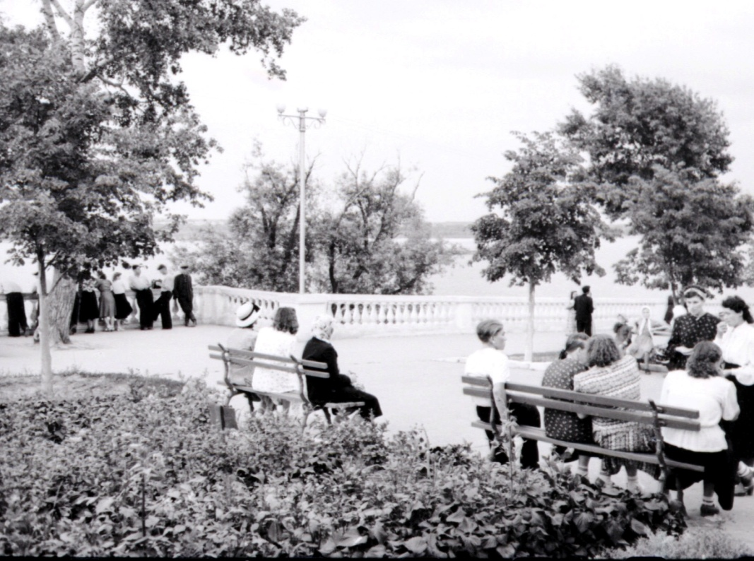
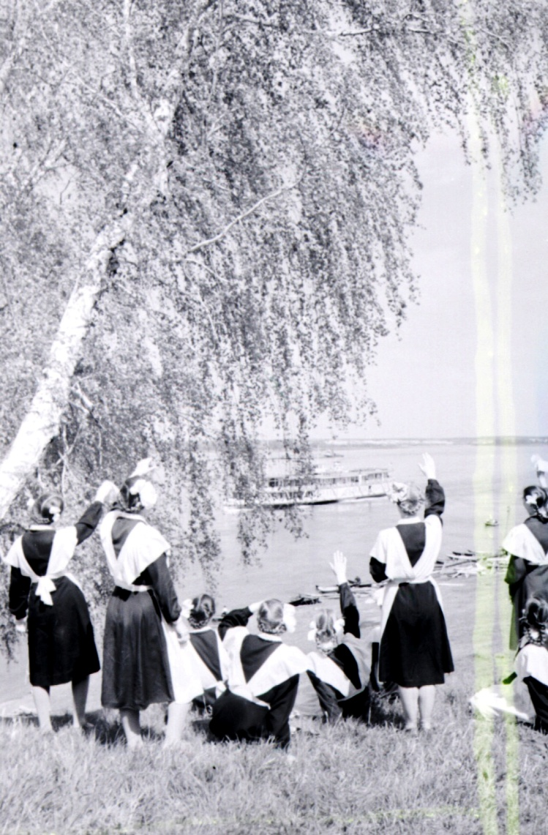
2013 – Год охраны окружающей среды
Сквер на набережной Волги. 1954 г.
ГИА ЧР. Коллекция фотодокументов. № 2926
Фотоэтюд. На Волге у Чебоксар. 1958 г.
ГИА ЧР. Коллекция фотодокументов. № 373773

Slide 8
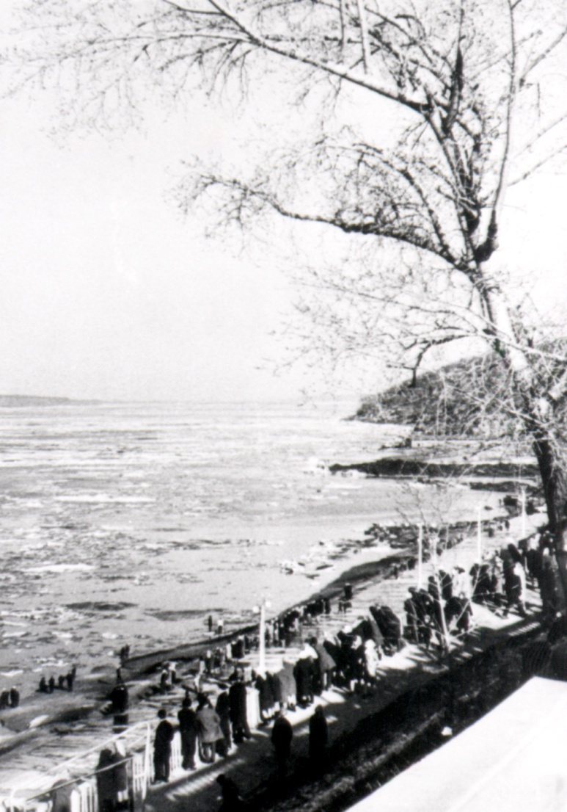
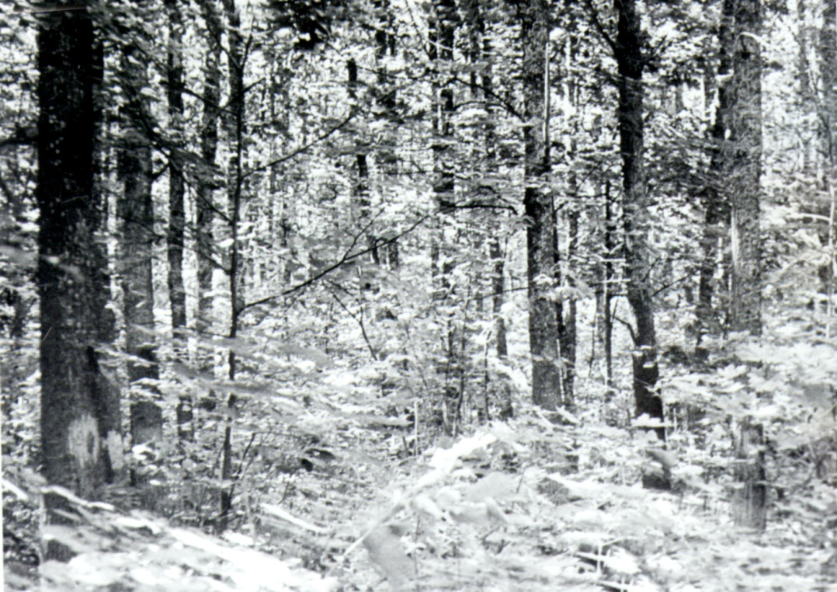
2013 – Год охраны окружающей среды
Знаменитые дубовые рощи Чувашии. 1964 г.
ГИА ЧР. Коллекция фотодокументов. № 02975
Ледоход на Волге. 1968 г.
ГИА ЧР. Коллекция фотодокументов. № 02975

Slide 9
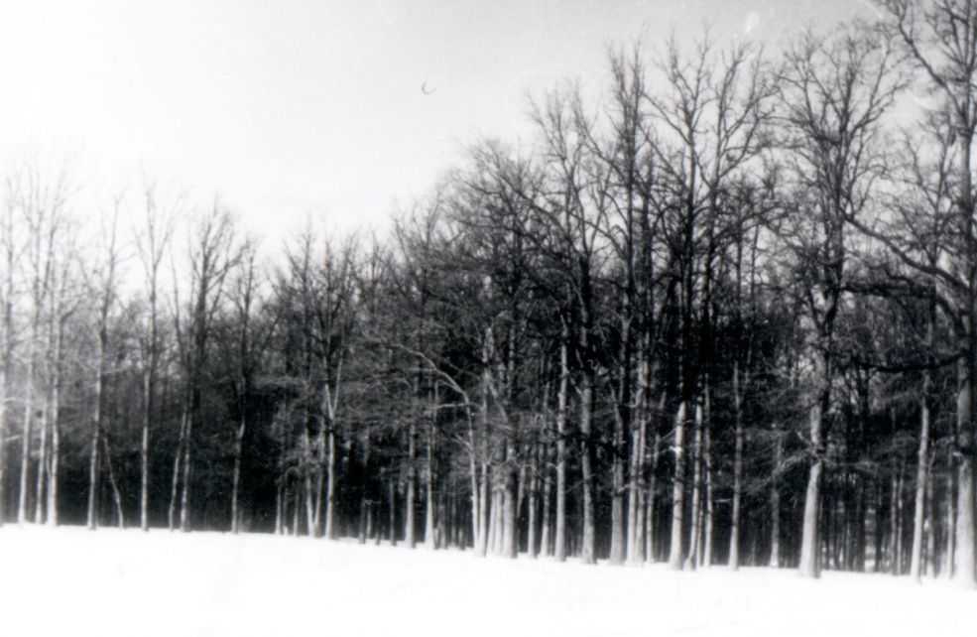
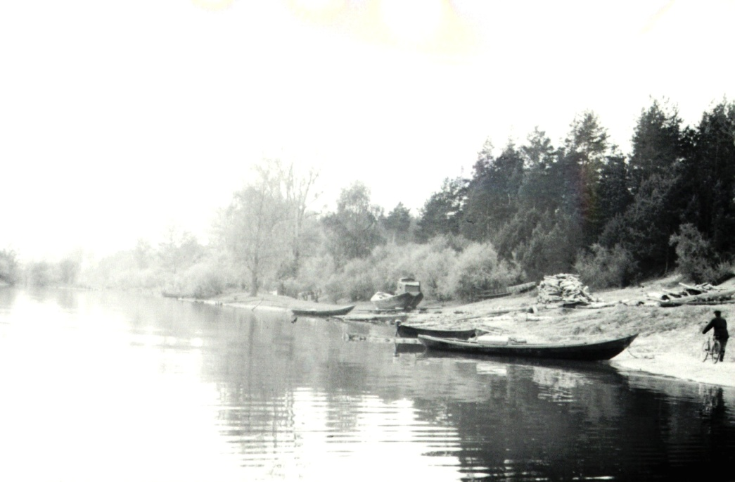
2013 – Год охраны окружающей среды
Дубрава у Чебоксар. 1969 г.
ГИА ЧР. Коллекция фотодокументов. № 02982
Заволжский пейзаж.
Мариинско-Посадский район. 1968 г.
ГИА ЧР. Коллекция фотодокументов. № 03407

Slide 10
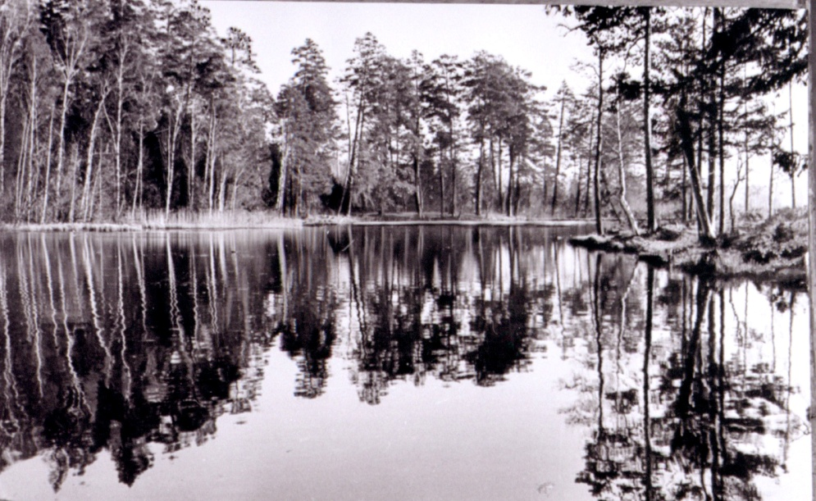
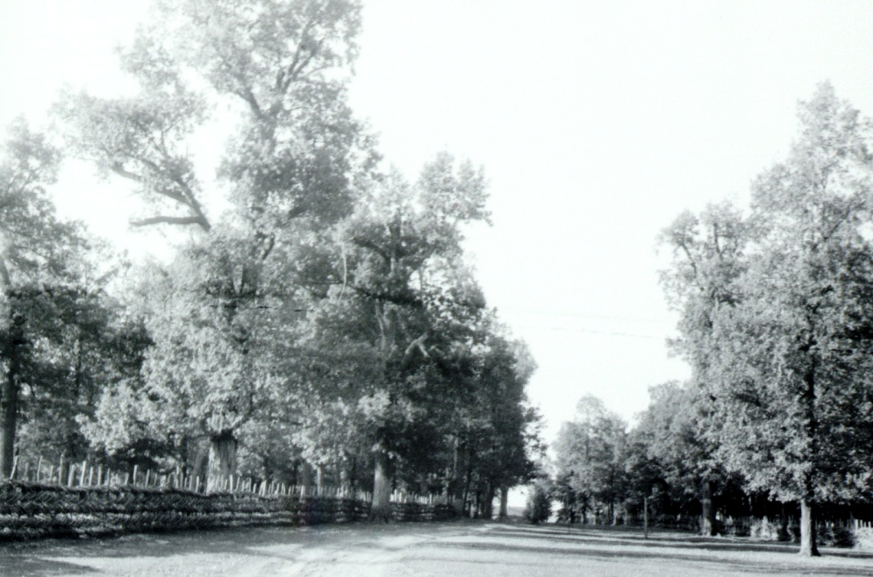
2013 – Год охраны окружающей среды
В. Шемаров. Фотоэтюд «Тишина». 1974 г.
ГИА ЧР. Коллекция фотодокументов. № 07181
Корабельная роща Сотниковского лесничества. Дубрава «Екатерининская роща». 1968 г.
ГИА ЧР. Коллекция фотодокументов. № 03427

Slide 11
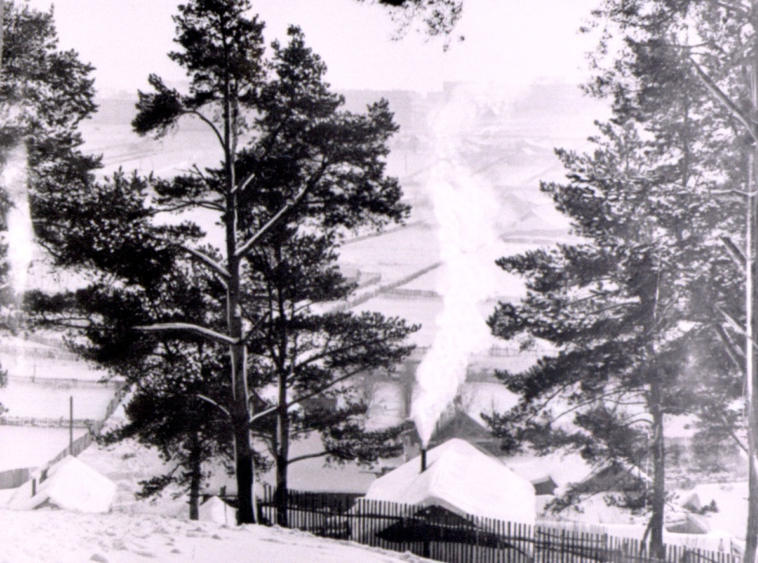
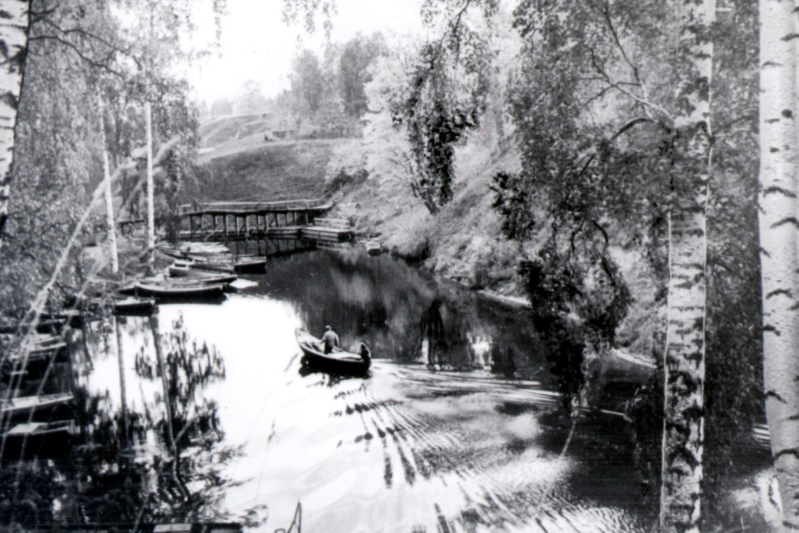
2013 – Год охраны окружающей среды
М. Егоров. Фотоэтюд «Земля чувашская». 1975 г.
ГИА ЧР. Коллекция фотодокументов. № 07425
Ю. Никитин. Природа края (на озере). 1972 г.
ГИА ЧР. Коллекция фотодокументов. № 07508

Slide 12
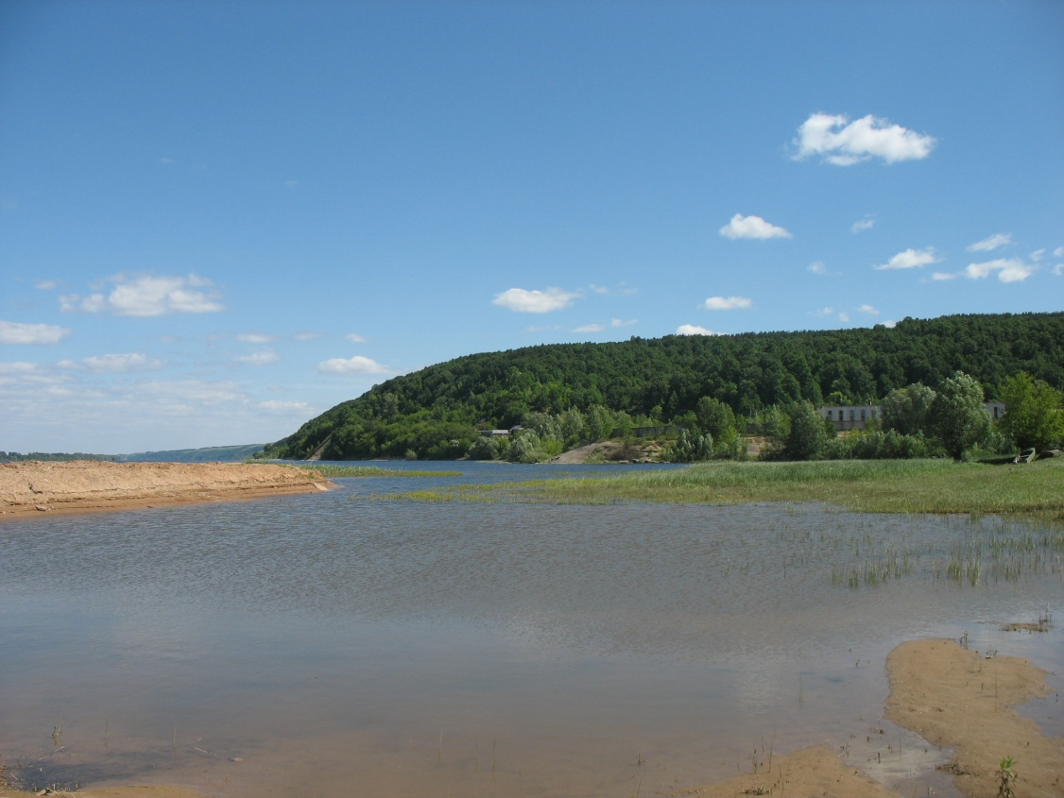
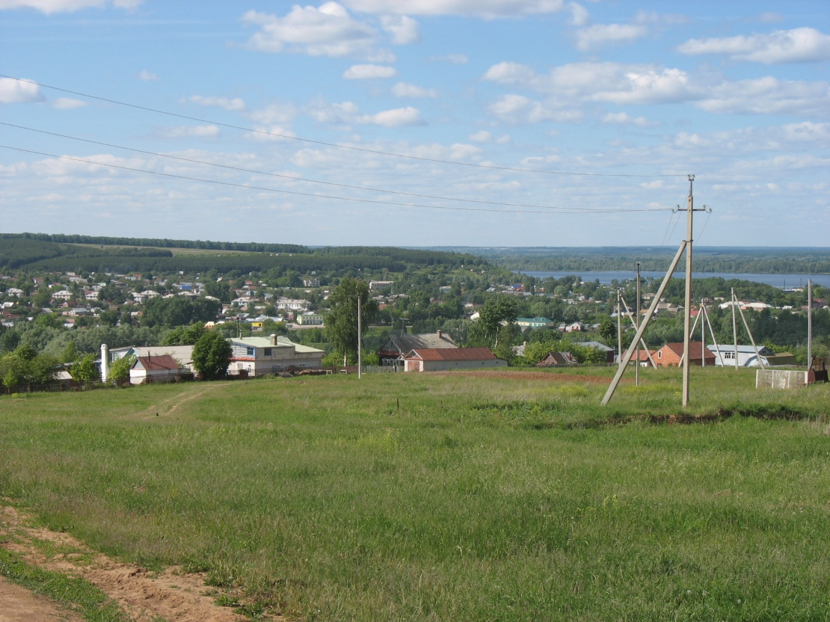
2013 – Год охраны окружающей среды
Фотоэтюд «Сторона родная». 2007 г.
ГИА ЧР. Коллекция фотодокументов.

Slide 13
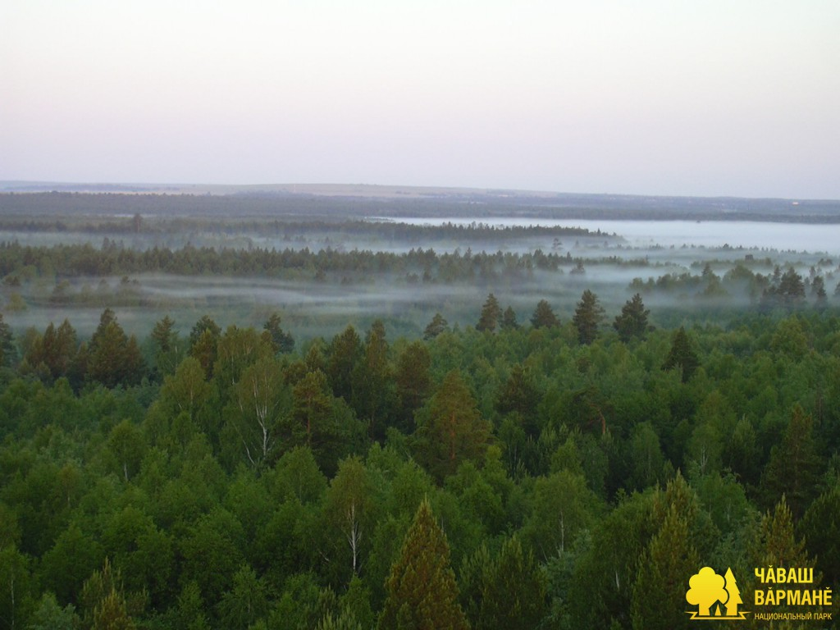
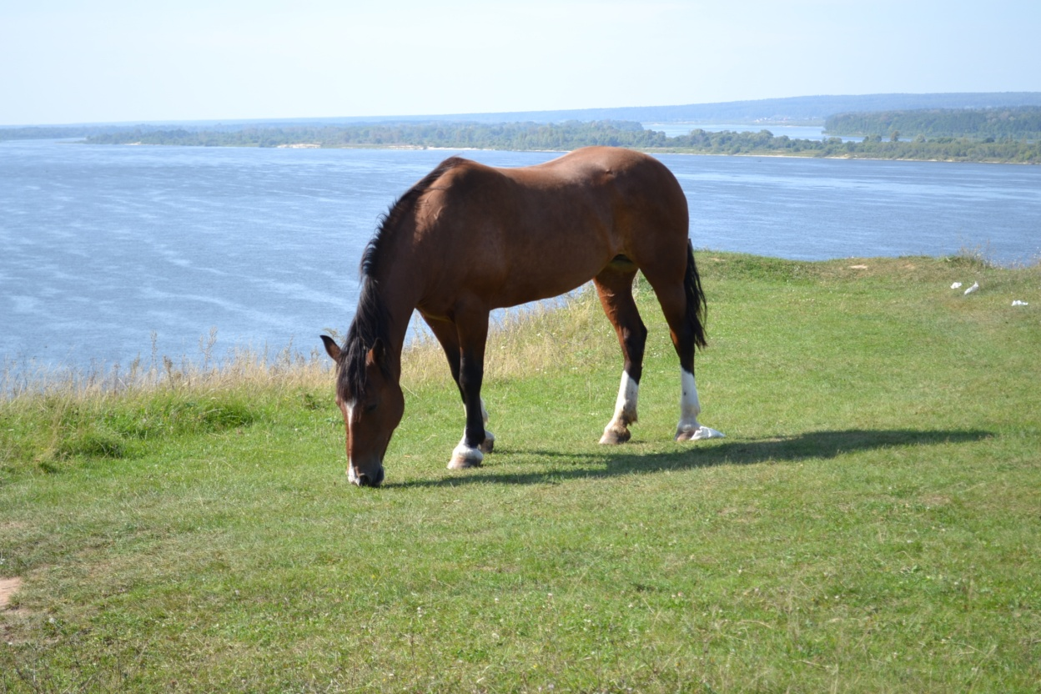
2013 – Год охраны окружающей среды
Утренний туман. Национальный природный парк «Чăваш вăрманĕ». 2013 г.
http://npark21.ru/
Да здравствует лето! 2013 г.
ГИА ЧР. Коллекция фотодокументов.

Slide 14
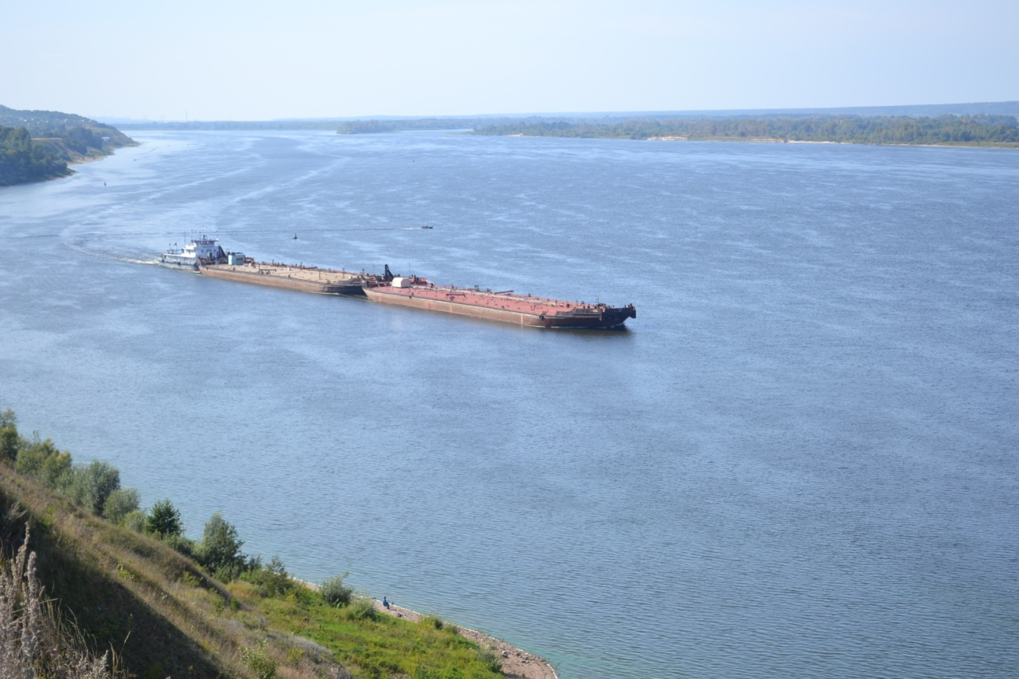
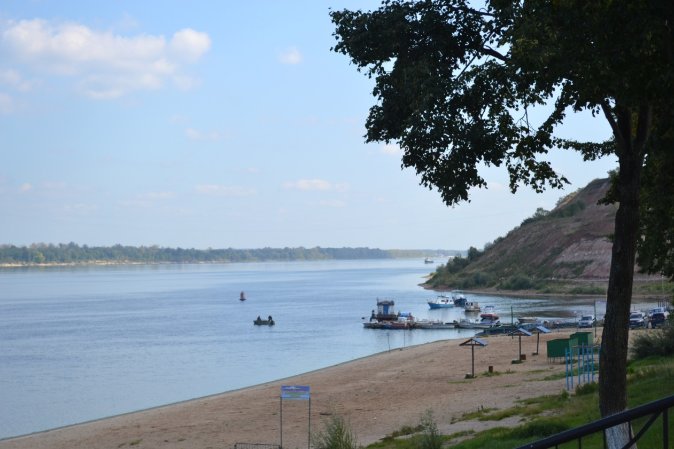
2013 – Год охраны окружающей среды
Вид на р. Волга
у г. Мариинский Посад. 2013 г.
ГИА ЧР. Коллекция фотодокументов.

Slide 15
2013 – Год охраны окружающей среды
Раздел II.
ФЛОРА И ФАУНА РОДНОГО КРАЯ

Slide 16
2013 – Год охраны окружающей среды
Растительный мир. Леса на территории Чувашской Республики расположены неравномерно: в северной части представлены в виде отдельных куртин, а к юго-западу переходят в сплошные лесные массивы. Лесистость колеблется от 4,3% до 66,6%. В целом по республике лесистость составляет 32,3%. Общая площадь лесов 632,3 тыс. га. Покрытые лесной растительностью земли занимают 559,2 тыс. га и представлены в основном насаждениями естественного происхождения. Насаждения искусственного происхождения, преобладающей частью которых являются культуры сосны и дуба, составляют 33,4% от покрытой лесной растительностью земель. В 2010 г. в результате лесных пожаров площадь земель, покрытых лесной растительностью, уменьшилась на 1119 га. Комплекс проведения лесоводственных, организационно-технических и экономических мероприятий, направленных на сохранение и воспроизводство лесов, предусмотрен в республиканской целевой программе «Леса Чувашии на 2008–2011 годы». Разработан Лесной план Чувашской Республики на 2008–2018 гг. В нём определены мероприятия по осуществлению планируемого освоения лесов.
По особенностям распределения растительного покрова территория Чувашской Республики делится на ряд районов. Заволжский хвойный район покрыт сосняками различного типа. Около 65% всей площади района занимают сосняки-брусничники и сосняки-черничники. В этих типах сосняков развит сплошной моховой покров. Леса Заволжья имеют водоохранное и рекреационное значение.
К югу от Волги расположен Приволжский дубравно-лесостепной район, занимающий около 1/3 территории республики. Среди лесов преобладают дубравы, выполняющие водоохранные и почвозащитные функции. Встречаются чистые дубравы и дубравы с липой, клёнами, вязами, а в западных частях – с ясенем.
Южнее линии Порецкое–Вурнары и на восток от Суры расположен Присурский хвойный район – уникальный биогеоцентрический комплекс. В северной части произрастают великовозрастные ельники, остальная территория занята сосной, берёзой, осиной. Наряду с широко распространёнными здесь встречаются редкие виды травянистых растений: щитовник австрийский, гроздовник многораздельный, представители семейства орхидных. С 1997 г. функционирует Государственный природный заповедник «Присурский».
На территории республики произрастает около 200 видов сорных, рудеральных (растения нарушенных местообитаний), адвентивных (связанных с деятельностью человека) видов.
В Красную книгу Чувашской Республики включены 243 вида и 1 подвид растений и грибов. Среди них 195 видов по­крыто­семенных растений, хвойных – 2 вида и 1 подвид, папоротников – 11 видов, плаунов – 4, водорослей – 2, грибов – 29.

Slide 17
2013 – Год охраны окружающей среды
Животный мир. Особенности состава фауны беспозвоночных Чувашской Республики определяются расположением региона на стыке нескольких ландшафтных зон. На территории Чувашии выявлены следующие таксоны беспозвоночных животных: 51 вид одноклеточных, 31 – червей, 41 – моллюсков, более 4500 видов членистоногих.
В Чувашии обитают типичные для лесостепи позвоночные животные, особенностью является наличие значительного числа летучих мышей, сонь, медведя и рыси. Обитают крапчатый суслик, большой тушканчик, степная пеструшка, сурок, слепыш и серый хомячок – типичные степные формы. Часть животных относится к фауне южной тайги (северные виды), ядро которой составляют такие виды, как лось, красная полёвка, бурундук, глухарь, рябчик, гоголь, ястребиная сова, мохноногий сыч, трёхпалый и чёрный дятлы, клёст-еловик, щур, снегирь, свиристель. К этой же группе относятся заяц-беляк, белка-летяга, горностай, свиязь, дербник, канюк, белая куропатка, глухарь, рябчик и др. Южных видов сравнительно немного.
На территории Чувашской Республики представлены более 50 видов рыб, 10 видов земноводных, 8 – пресмыкающихся, 285 – птиц, более 60 видов млекопитающих. Почти все рыбы водоёмов республики оседлые. Наиболее разнообразна ихтиофауна Волги и Суры, малых рек, меньше видов обитает в озёрах и прудах. К очень редким относятся угорь обыкновенный, форель, пелядь. Земноводные Чувашии относятся к 2 отрядам и 5 семействам; наиболее редкими являются чесночница обыкновенная, тритон гребенчатый, жаба серая. 8 видов рептилий Чувашской Республики входят в состав 2 отрядов и 5 семейств, в том числе очень редкие – черепаха болотная, редкие – ящерица живородящая и медянка. Птицы Чувашии относятся к 19 отрядам. Гнездящихся видов 160, пролётных – 51, зимующих – 37, известных только по литературным данным – 10. Очень редкие гнездящиеся виды составляют 7,6% (обыкновенный ремез и др.); редкие пролётные – 5,5% (тулес, большой кроншнеп и др.); очень редкие залётные – 6,5% (белая цапля, люрик и др.); редкие зимующие – 4% (подорожник, коноплянка и др.). Млекопитающие относятся к 6 отрядам и 19 семействам; очень редкие виды составляют 21,2% (выхухоль, выдра, каменная куница и др.).
Антропогенное воздействие привело к тому, что численность большинства видов позвоночных в последние годы снижается. В Красную книгу Чувашской Республики включено 290 видов животных: 161 беспозвоночных и 129 позвоночных.
Чувашская энциклопедия. Чебоксары, 2006.

Slide 18
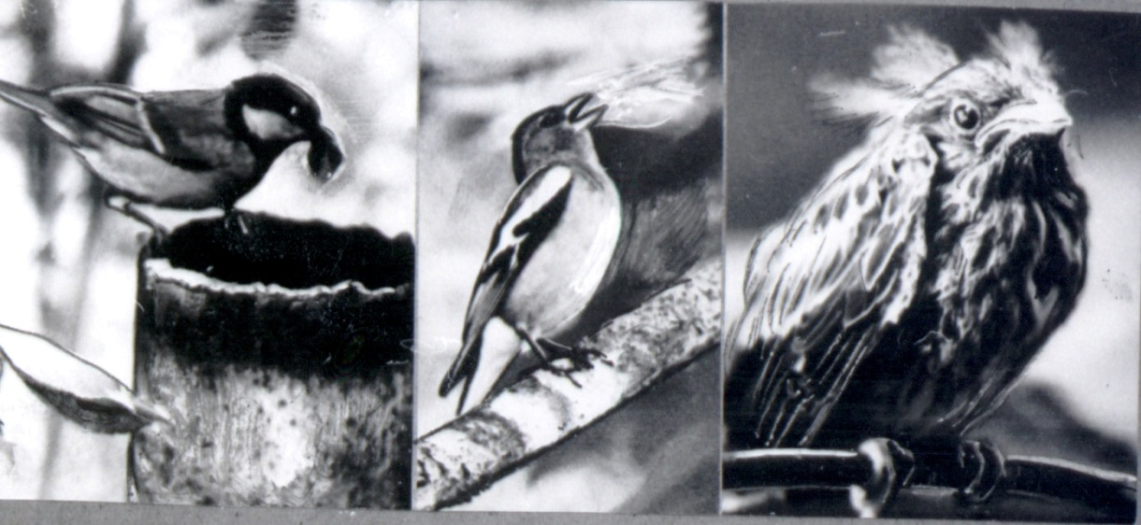
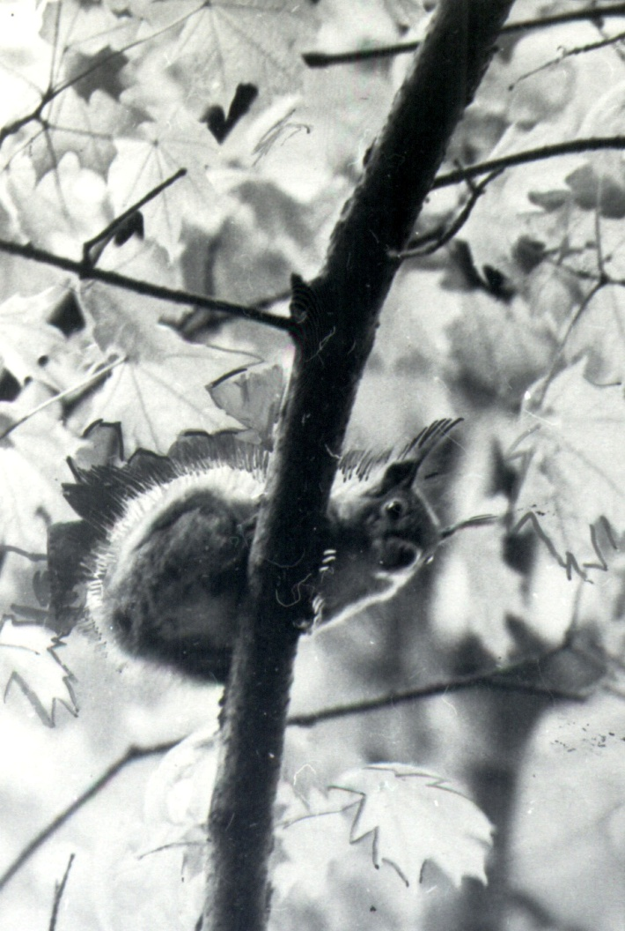
2013 – Год охраны окружающей среды
Птицы нашего леса. 1973 г.
ГИА ЧР. Коллекция фотодокументов. № 06898
Природа нашего края: белка. 1974 г.
ГИА ЧР. Коллекция фотодокументов. № 06898

Slide 19
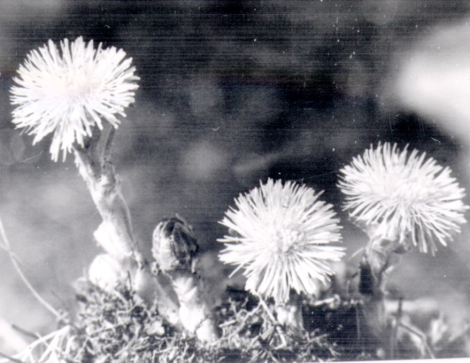
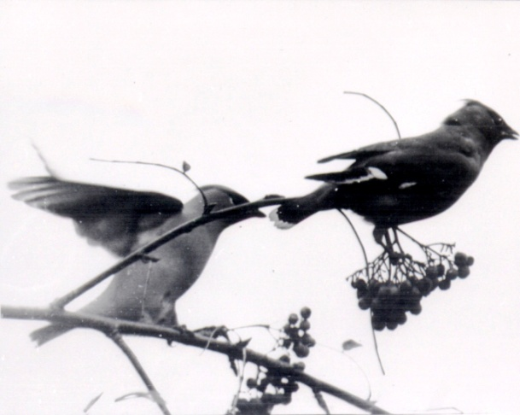
2013 – Год охраны окружающей среды
Природа Чувашии: цветы мать-и-мачехи. 1974 г.
ГИА ЧР. Коллекция фотодокументов. № 07391-1
Природа Чувашии: свиристели. 1974 г.
ГИА ЧР. Коллекция фотодокументов. № 07391-2

Slide 20
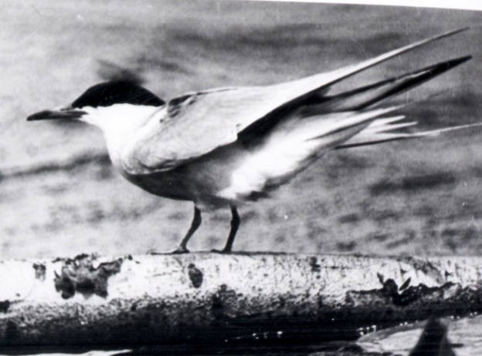
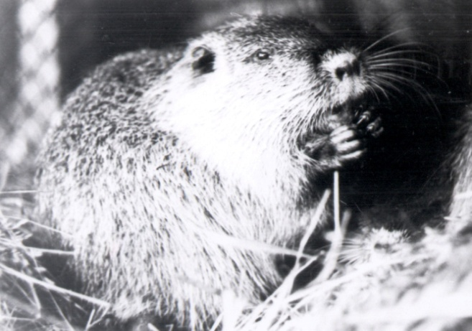
2013 – Год охраны окружающей среды
Природа Чувашии: озерная чайка. 1974 г. ГИА ЧР. Коллекция фотодокументов. № 07391-4
Природа Чувашии: бобер. 1974 г.
ГИА ЧР. Коллекция фотодокументов. № 07391-3

Slide 21
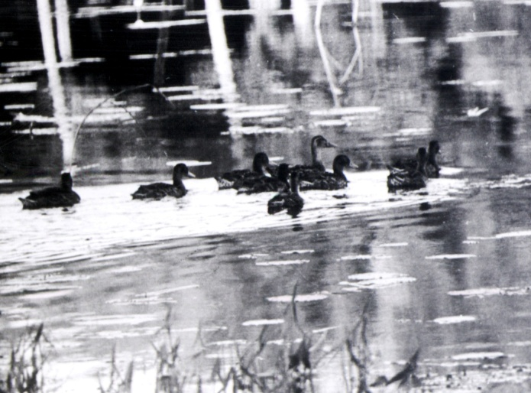
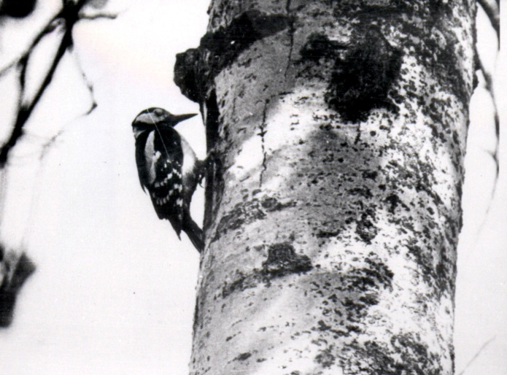
2013 – Год охраны окружающей среды
Природа Чувашии: утиный выводок. 1974 г.
ГИА ЧР. Коллекция фотодокументов. № 07391-5
Природа Чувашии: дятел. 1974 г.
ГИА ЧР. Коллекция фотодокументов. № 07391-6

Slide 22
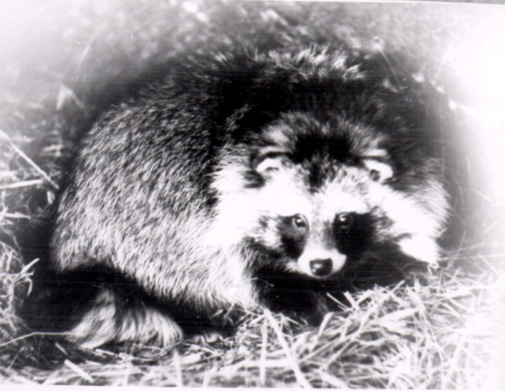
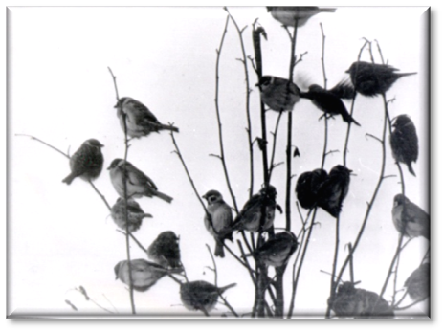
2013 – Год охраны окружающей среды
Природа Чувашии: воробьи. 1974 г.
ГИА ЧР. Коллекция фотодокументов. № 07391-8
Природа Чувашии: енотовидная собака. 1974 г.
ГИА ЧР. Коллекция фотодокументов. № 07391-7

Slide 23
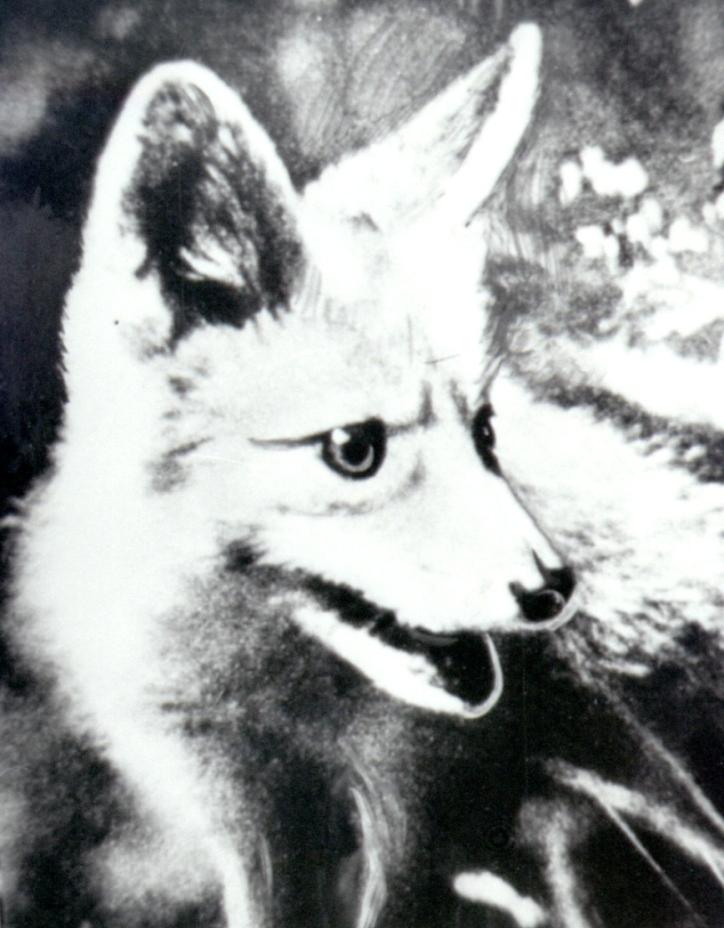
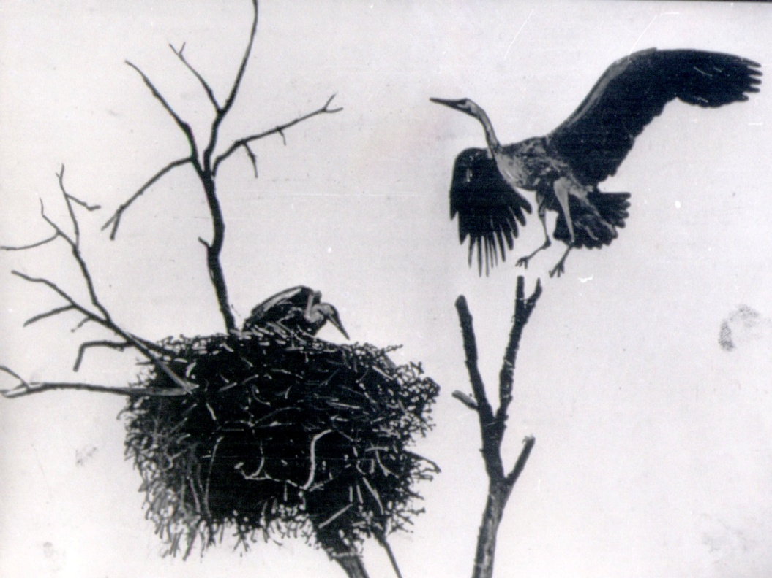
2013 – Год охраны окружающей среды
Природа Чувашии: серая цапля. 1976 г.
ГИА ЧР. Коллекция фотодокументов. № 08657
Природа Чувашии: лиса. 1975 г.
ГИА ЧР. Коллекция фотодокументов. № 07975

Slide 24
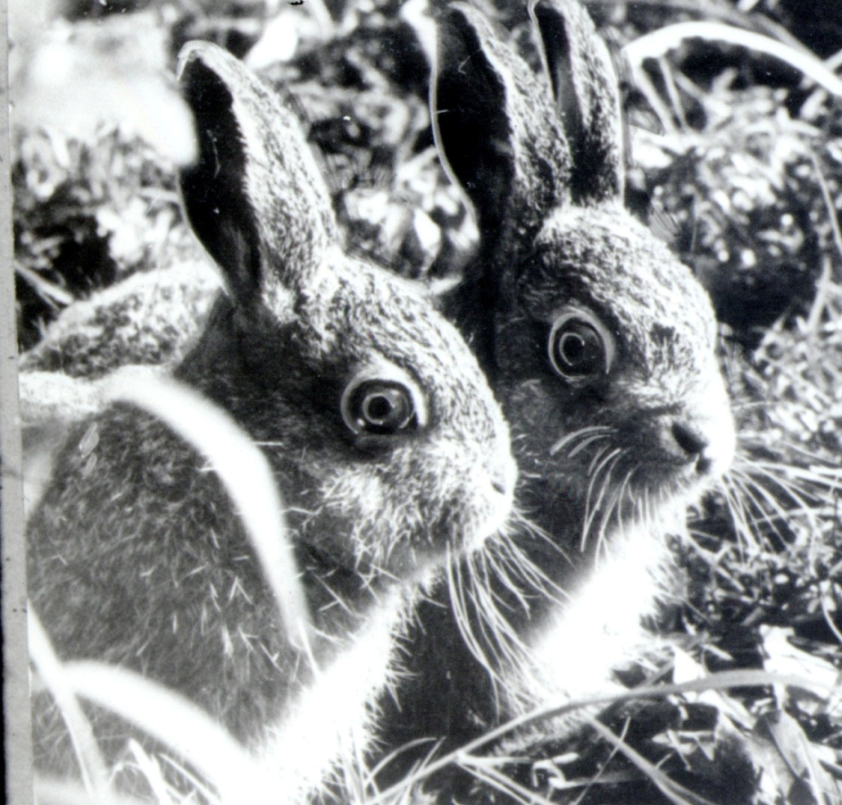
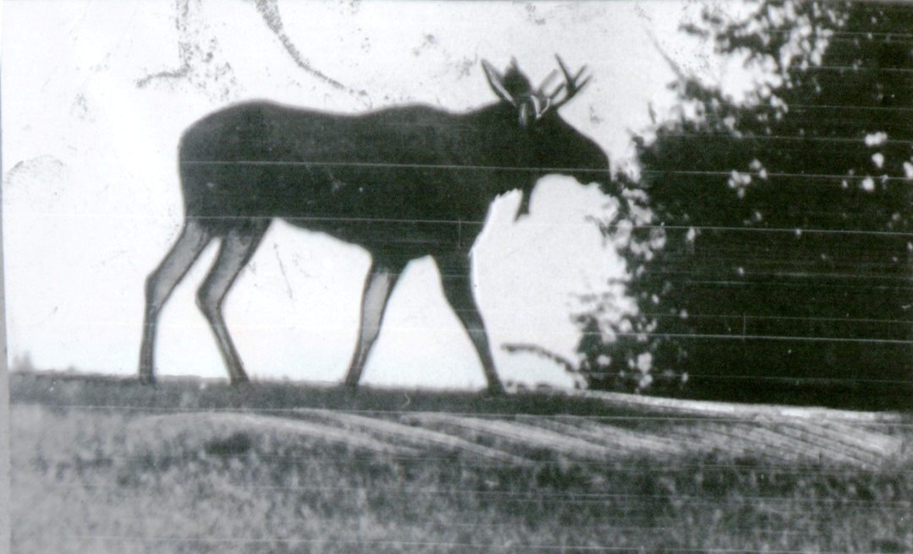
2013 – Год охраны окружающей среды
Природа Чувашии: лось. 1976 г.
ГИА ЧР. Коллекция фотодокументов. № 09072
Природа Чувашии: зайцы. 1976 г.
ГИА ЧР. Коллекция фотодокументов. № 08987

Slide 25
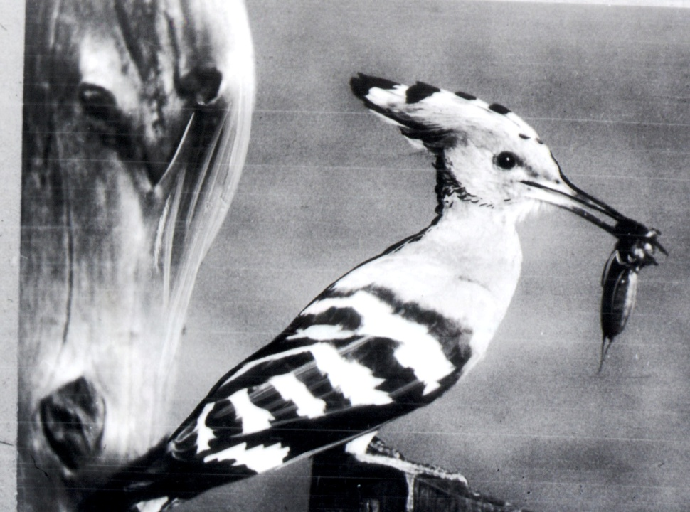
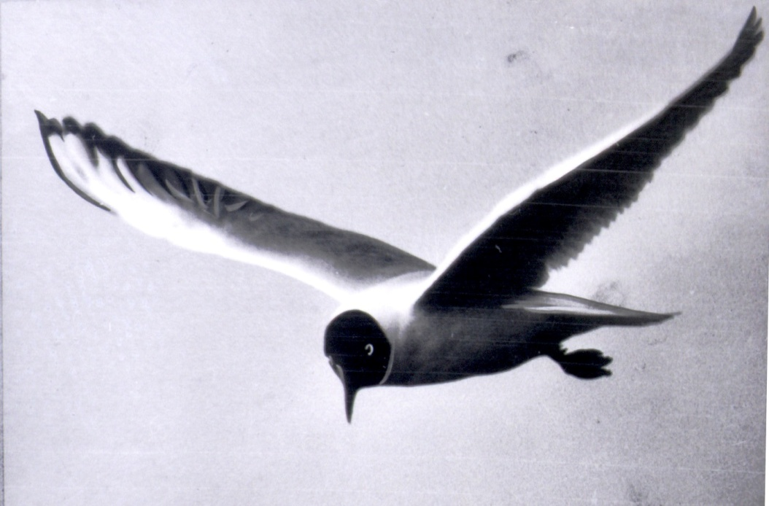
2013 – Год охраны окружающей среды
Природа Чувашии: удод с добычей. 1976 г.
ГИА ЧР. Коллекция фотодокументов. № 09073
Природа Чувашии: чайка. 1976 г.
ГИА ЧР. Коллекция фотодокументов. № 09104

Slide 26
2013 – Год охраны окружающей среды
Раздел III.
БЕРЕГИ ПРИРОДУ, ЧЕЛОВЕК!

Slide 27
2013 – Год охраны окружающей среды
Благодаря существующей экологической политике и реализуемым природоохранным мероприятиям экологическая обстановка в Чувашской Республике характеризуется как устойчивая.
Цели охраны окружающей среды и обеспечения экологической безопасности в Чувашии определены в следующих основополагающих документах: Законе Чувашской Республики «О стратегии социально-экономического развития Чувашской Республики до 2020 года»; Указе Президента Чувашской Республики от 30 декабря 2009 г. № 100 «О дополнительных мерах по обеспечению экологической безопасности в Чувашской Республике».
Решение существующих экологических проблем крайне важно и может быть достигнуто программными методами. В Чувашской Республике реализуется республиканская целевая программа «Повышение экологической безопасности в Чувашской Республике на 2010-2015 годы», в рамках которой проводятся мероприятия по снижению негативного воздействия хозяйственной и иной деятельности на атмосферный воздух; снижению негативного воздействия на окружающую среду отходов производства и потребления, включая использование отходов в качестве дополнительных источников сырья; развитию сети особо охраняемых природных территорий, воспроизводству и сохранению биологического разнообразия; нормализации экологической обстановки и созданию благоприятной окружающей среды; обеспечению деятельности по контролю за соблюдением природоохранного законодательства; развитию экологического образования и просвещения.
В рамках данной программы внедряются новые технологии, техника и оборудование, способствующие уменьшению выбросов загрязняющих веществ в атмосферный воздух, в том числе выполняются мероприятия по строительству и реконструкции газопылеулавливающих установок; обеспечиваются экологические и гигиенические требования к содержанию существующих объектов размещения твердых бытовых отходов; развивается и совершенствуется система мониторинга окружающей среды.
В республике уделяется большое внимание экологическому просвещению самых широких масс населения и, прежде всего, детей. На регулярной основе проводятся лекции, беседы и уроки со школьниками, различные мероприятия и акции, направленные на формирование экологического сознания и развитие экологической культуры жителей республики.
В частности, стали традиционными День дерева «Посади дерево и сохрани его», Всероссийские природоохранные акции «Живи, лес» и «Берегите лес от пожара». Вопросы экологии активно обсуждаются с привлечением общественности в средствах массовой информации – в прямом эфире и на горячих линиях.
Чувашия ежегодно принимает участие в данной экологической акции, поэтому большинство ее мероприятий являются традиционными. Среди них – «Марш парков», «День птиц», озеленение и благоустройство территорий, а также многие другие.
В 2013 г. утвержден План действий Чувашской Республики по реализации Основ государственной политики в области экологического развития Российской Федерации на период до 2030 года.

Slide 28
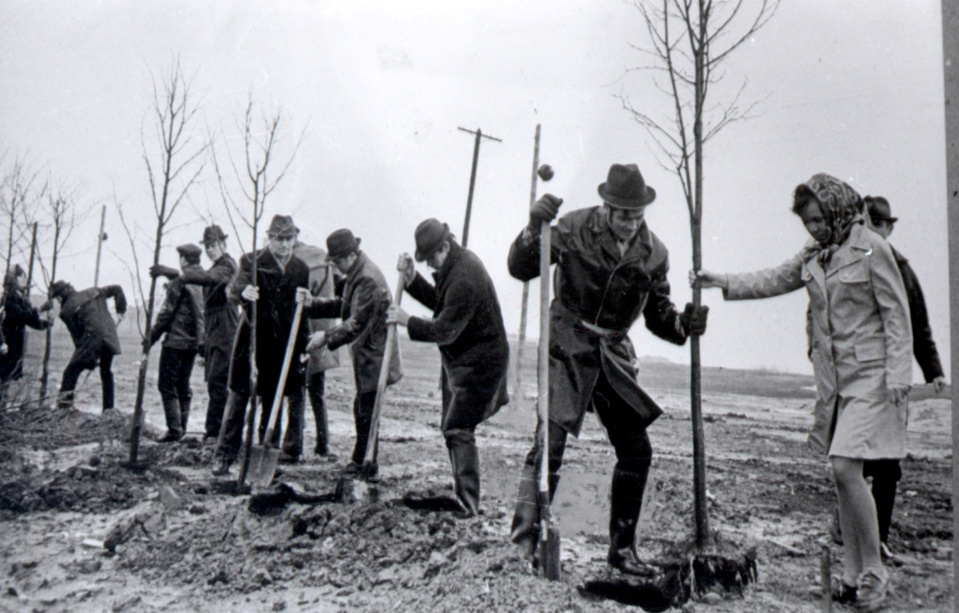
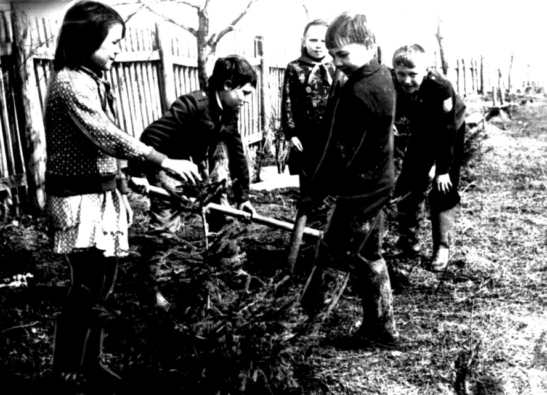
2013 – Год охраны окружающей среды
Посадка деревьев в парке
им. 500-летия г. Чебоксар. 1974 г.
ГИА ЧР. Коллекция фотодокументов. № 17986
Пионеры 4-го класса Хозанкинской средней школы Красночетайского района сажают деревья в ходе месячника противоэрозийной посадки леса. 1981 г.
ГИА ЧР. Коллекция фотодокументов. № 15070

Slide 29
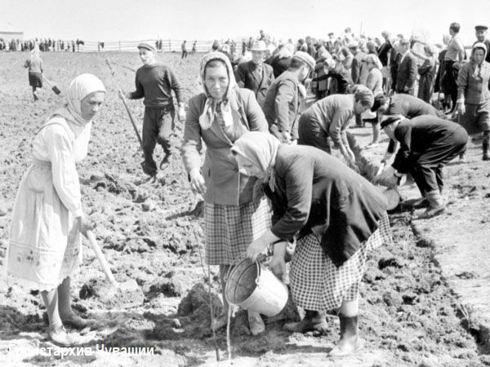
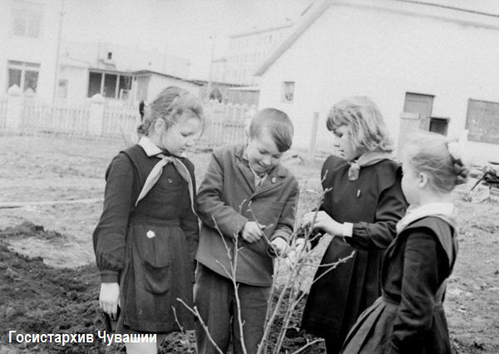
2013 – Год охраны окружающей среды
Посадка деревьев в парке Победы.
п. Кугеси. 9 мая 1970 г.
ГИА ЧР. Коллекция фотодокументов. № 3720
Уход за садом в школе-интернате. п. Кугеси. 1965 г.
ГИА ЧР. Коллекция фотодокументов. № 1717

Slide 30
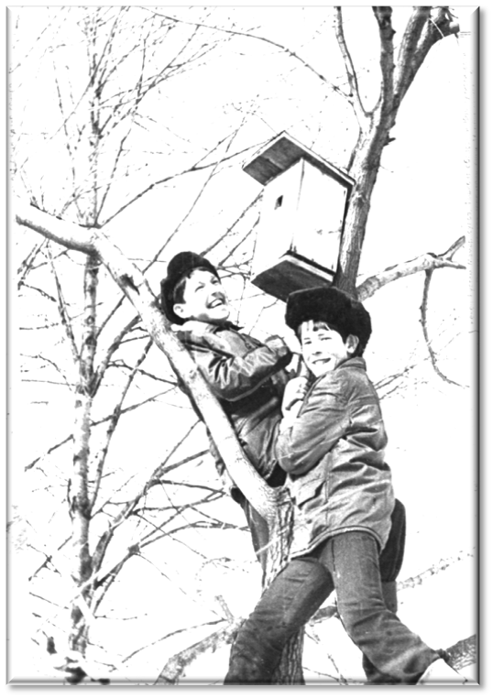
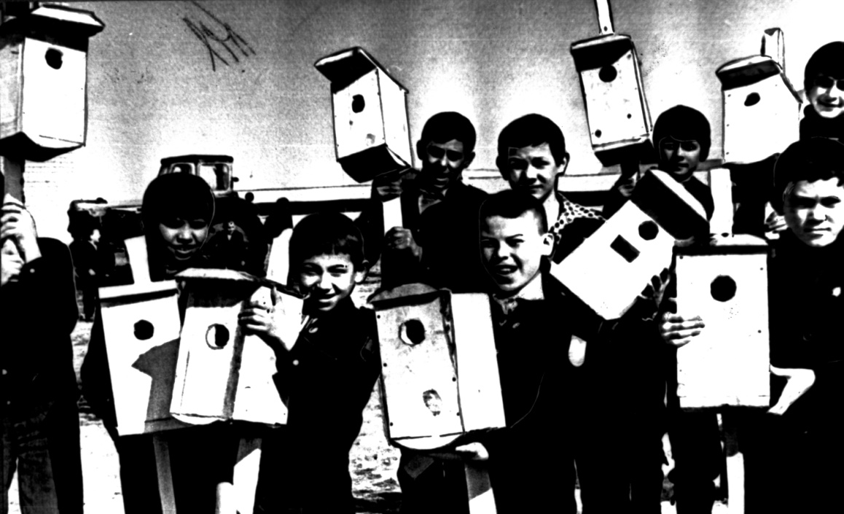
2013 – Год охраны окружающей среды
Природа Чувашии: к весне готовы! 1980 г.
ГИА ЧР. Коллекция фотодокументов. № 14232
Природа Чувашии: встреча пернатых. 1984 г.
ГИА ЧР. Коллекция фотодокументов. № 17986

Slide 31
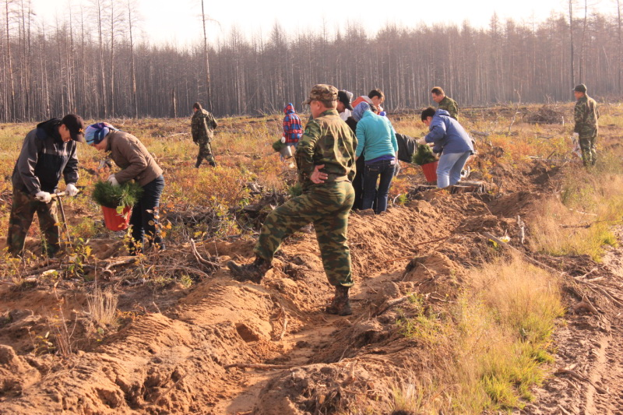
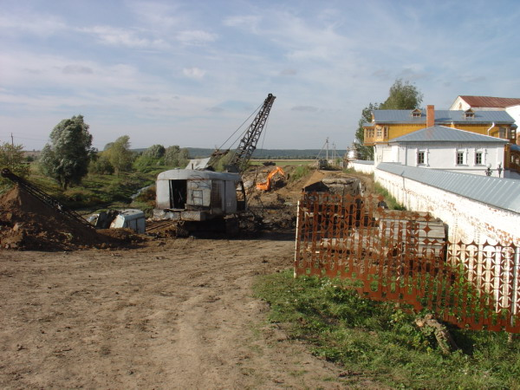
2013 – Год охраны окружающей среды
Осенняя посадка деревьев. 2013 г.
Из фотоколлекции Минприроды Чувашии
Строительство защитных сооружений от паводковых вод на р. Цивиль. 2005 г.
Из фотоколлекции Минприроды Чувашии

Slide 32
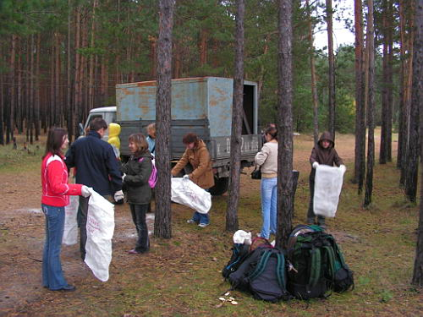
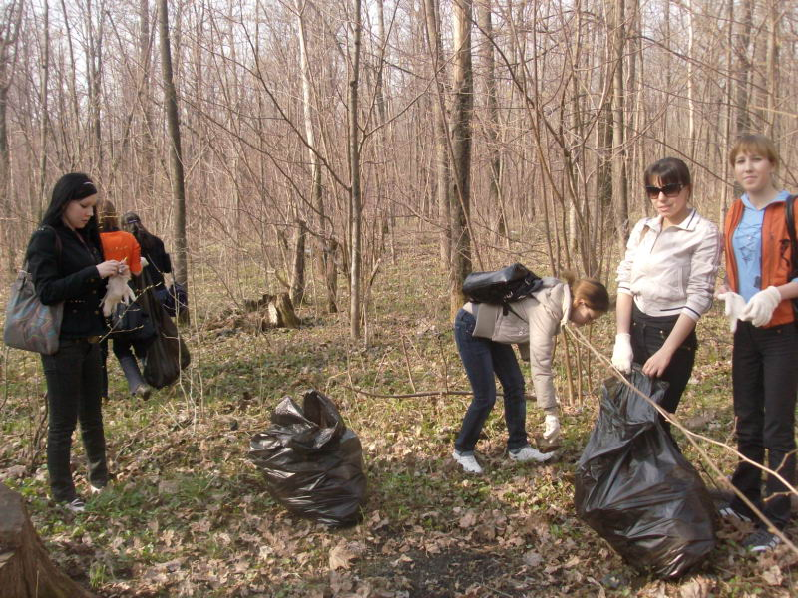
2013 – Год охраны окружающей среды
Республиканская акция «Чистый берег». 2006 г.
Из фотоколлекции Минприроды Чувашии
Субботник в Берендеевском лесу. 2009 г.
Из фотоколлекции Минприроды Чувашии

Slide 33
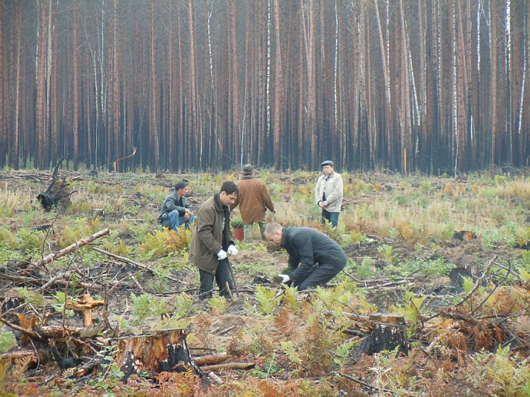
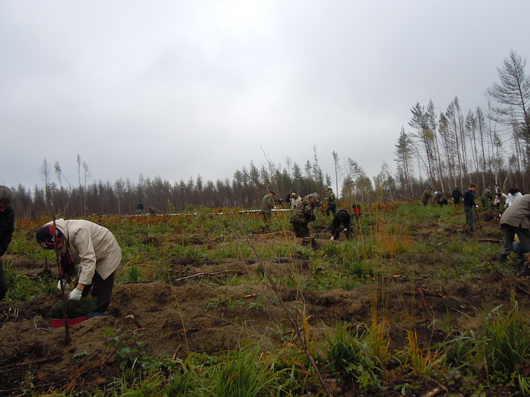
2013 – Год охраны окружающей среды
Восстановление горельника в Заволжье. 2011 г.
Из фотоколлекции Минприроды Чувашии

Slide 34
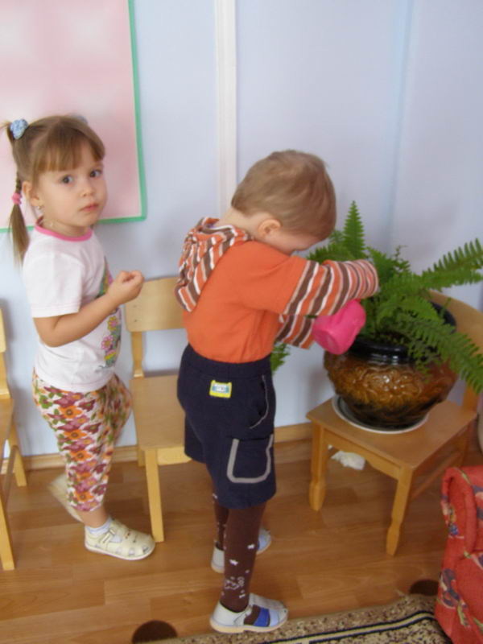
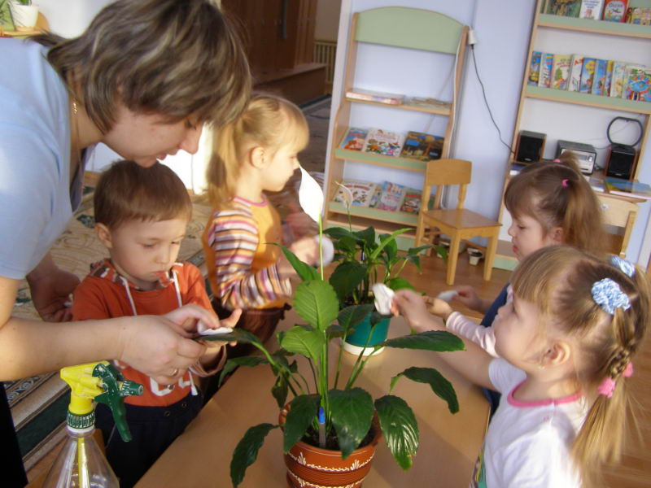
2013 – Год охраны окружающей среды
Проект «Экология в стране детства». 2010 г.
Из фотоколлекции Минприроды Чувашии

Slide 35
2013 – Год охраны окружающей среды
Авторы:
Выявление фотодокументов: Брызгалова Т.А., ведущий архивист отдела использования документов
Обработка фотоматериалов, составление предисловия и оформление фотоальбома: Выйкин Н.А., главный архивист отдела использования документов
Сканирование документов: Воропаева Н.О., начальник отдела научно-справочного аппарата и информационно-поисковых систем
© БУ «Государственный исторический архив Чувашской Республики» Минкультуры Чувашии, 2013

